Slide 1
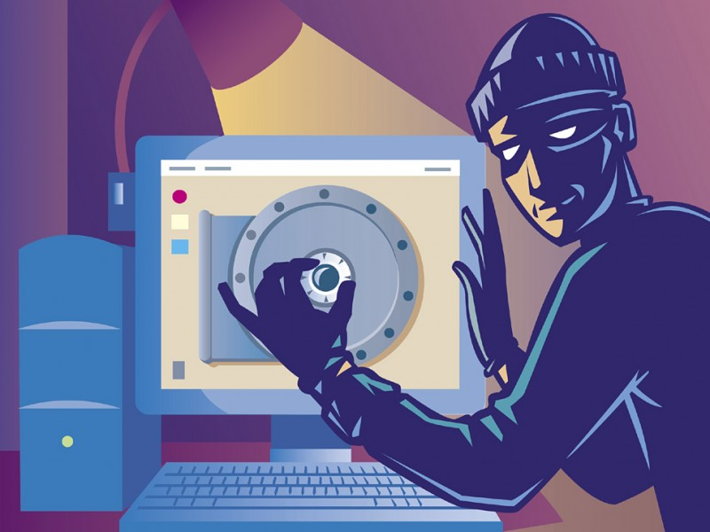
¿Qué es un ataque informático?¿Qué tipos hay?

Slide 2
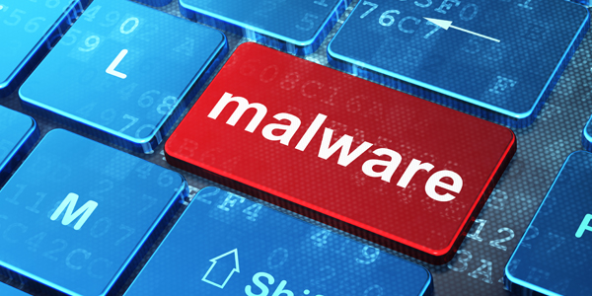
MALWARE

Slide 3
SPAM
VIRUS
SPYWARE
PHISHING
INGENIERÍA SOCIAL
ADWARE
GUSANO/TROYANO Y ROOTKIT

Slide 4
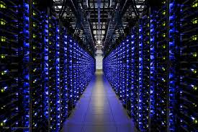
AMENAZAS DE SERVIDORES

Slide 5
ATAQUES POR INYECCIÓN
DDOS
FUERZA BRUTA
CROSS SITE SCRIPTING

Slide 6
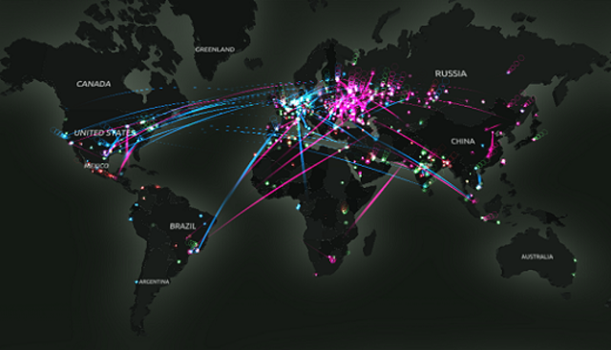
NIVEL MUNDIAL

